Slide 1
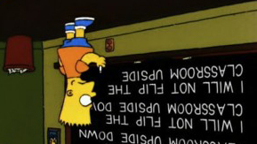
Corso Aversa
Flipped classroom

Slide 2
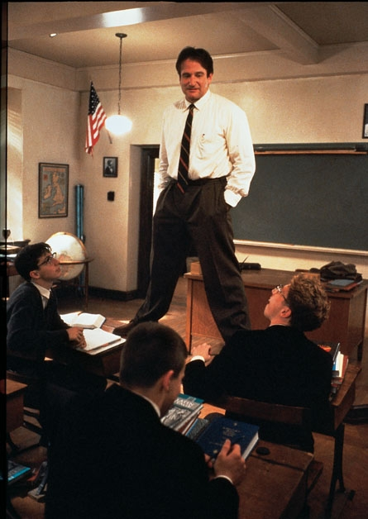
Lezione frontale a chi?

Slide 3
la prima inversione della Flipped classroom prevede appunto di spostare la fase di fruizione dei contenuti prevalentemente al di fuori della scuola, sfruttando i nuovi canali di comunicazione e avvalendosi della crescente e libera disponibilità di risorse educative come testi, prodotti audiovisivi, multimediali, videolezioni, ma anche strumenti interattivi che consentono simulazioni, riproduzioni virtuali, contatti con esperti
Il tempo d’aula, liberato dallo sposta-mento delle lezioni a casa, permette di cambiare radicalmente l’impostazione dell’attività didattica. Si può passare infatti da una didattica fondamentalmente istruzionista ad una costruttivista e sociale.
2^
….LO STUDIO A SCUOLA
1^
LA LEZIONE FRONTALE A CASA E…
Flipped classroom

Slide 4
I 4 pilastri flipped
1 Flexible Environment :IL FLIPPED LEARNING e LO SPACED LEARNING RICHIEDONO AMBIENTI e MENTALITA’ FLESSIBILI
2 Learning Culture :QUESTE METODOLOGIE RICHIEDONO UN CAMBIAMENTO DI CULTURA E UN FORTE IMPEGNO DA PARTE DEL DOCENTE
3 Intentional Content :LE METODOLOGIE DESCRITTE NON DEMONIZZANO O ANNULLANO LE LEZIONI FRONTALI
and
3 Professional Educator :LE METODOLOGIE RICHIEDONO SEMPRE DI PIU’ CHE I DOCENTI SIANO ESPERTI PROFESSIONISTI CON MILLE OCCHI, CENTO BRACCIA E UN CUORE ENORME!!!

Slide 5
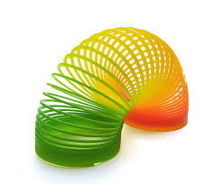
1 Flexible environment
gli educatori spesso devono riorganizzare fisicamente il loro spazio di apprendimento per strutturare il lavoro di gruppo, o lo studio indipendente , o le attività di ricerca, o le attività di valutazione, o nel caso dello spaced le attività di distrazione delle pause.
Diventa quindi necessario avere ambienti flessibili in cui gli studenti possano scegliere dove svolgere le diverse attività.
dobbiamo diventare flessibili nelle aspettative, nelle scadenze e nelle metodologie valutative che adottiamo.

Slide 7
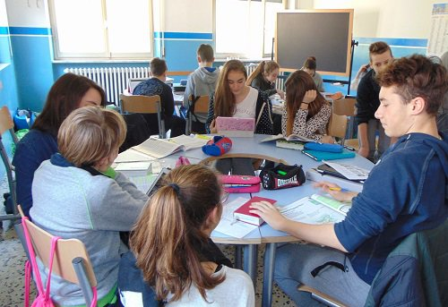

Slide 8
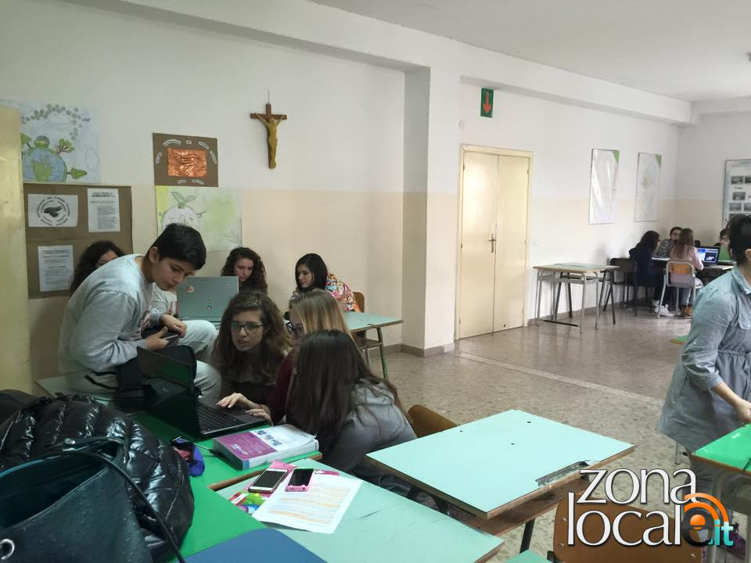

Slide 9
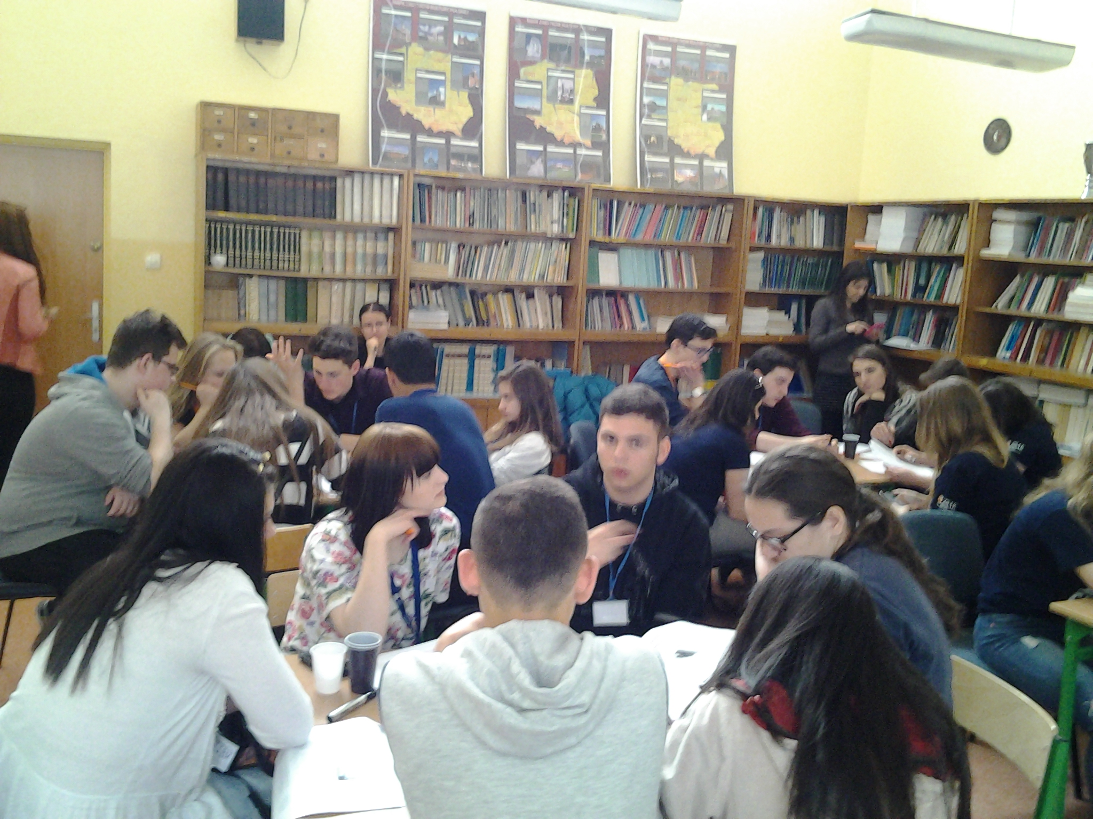

Slide 10
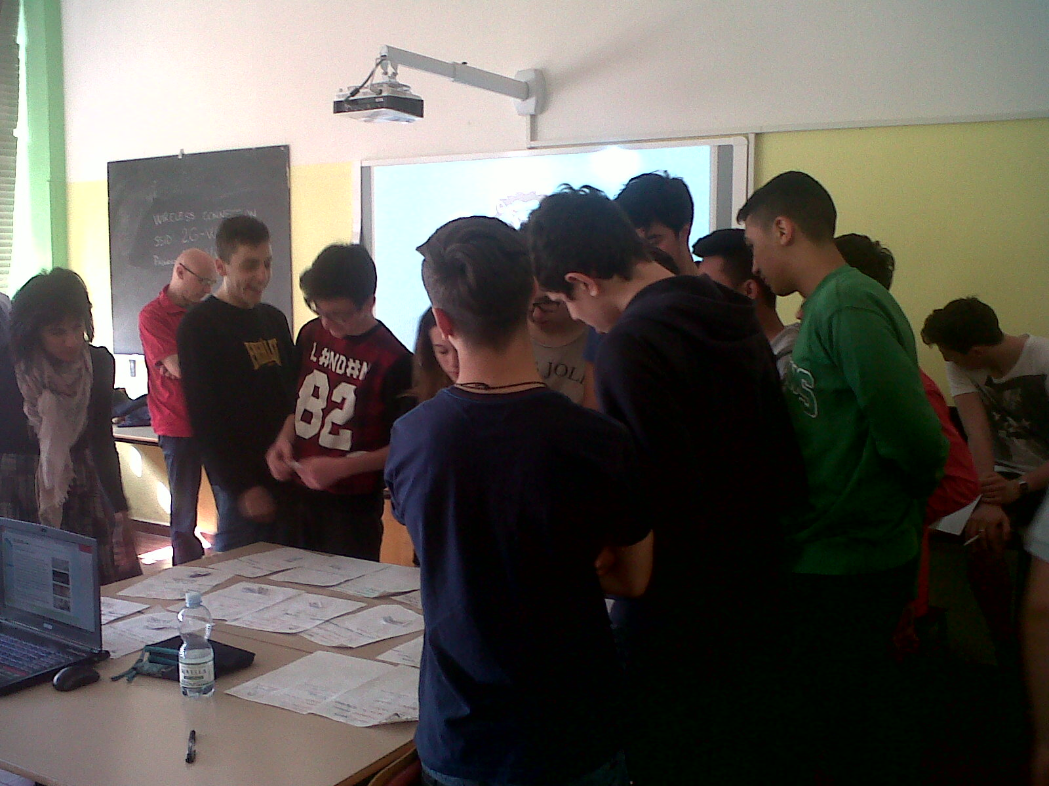

Slide 11
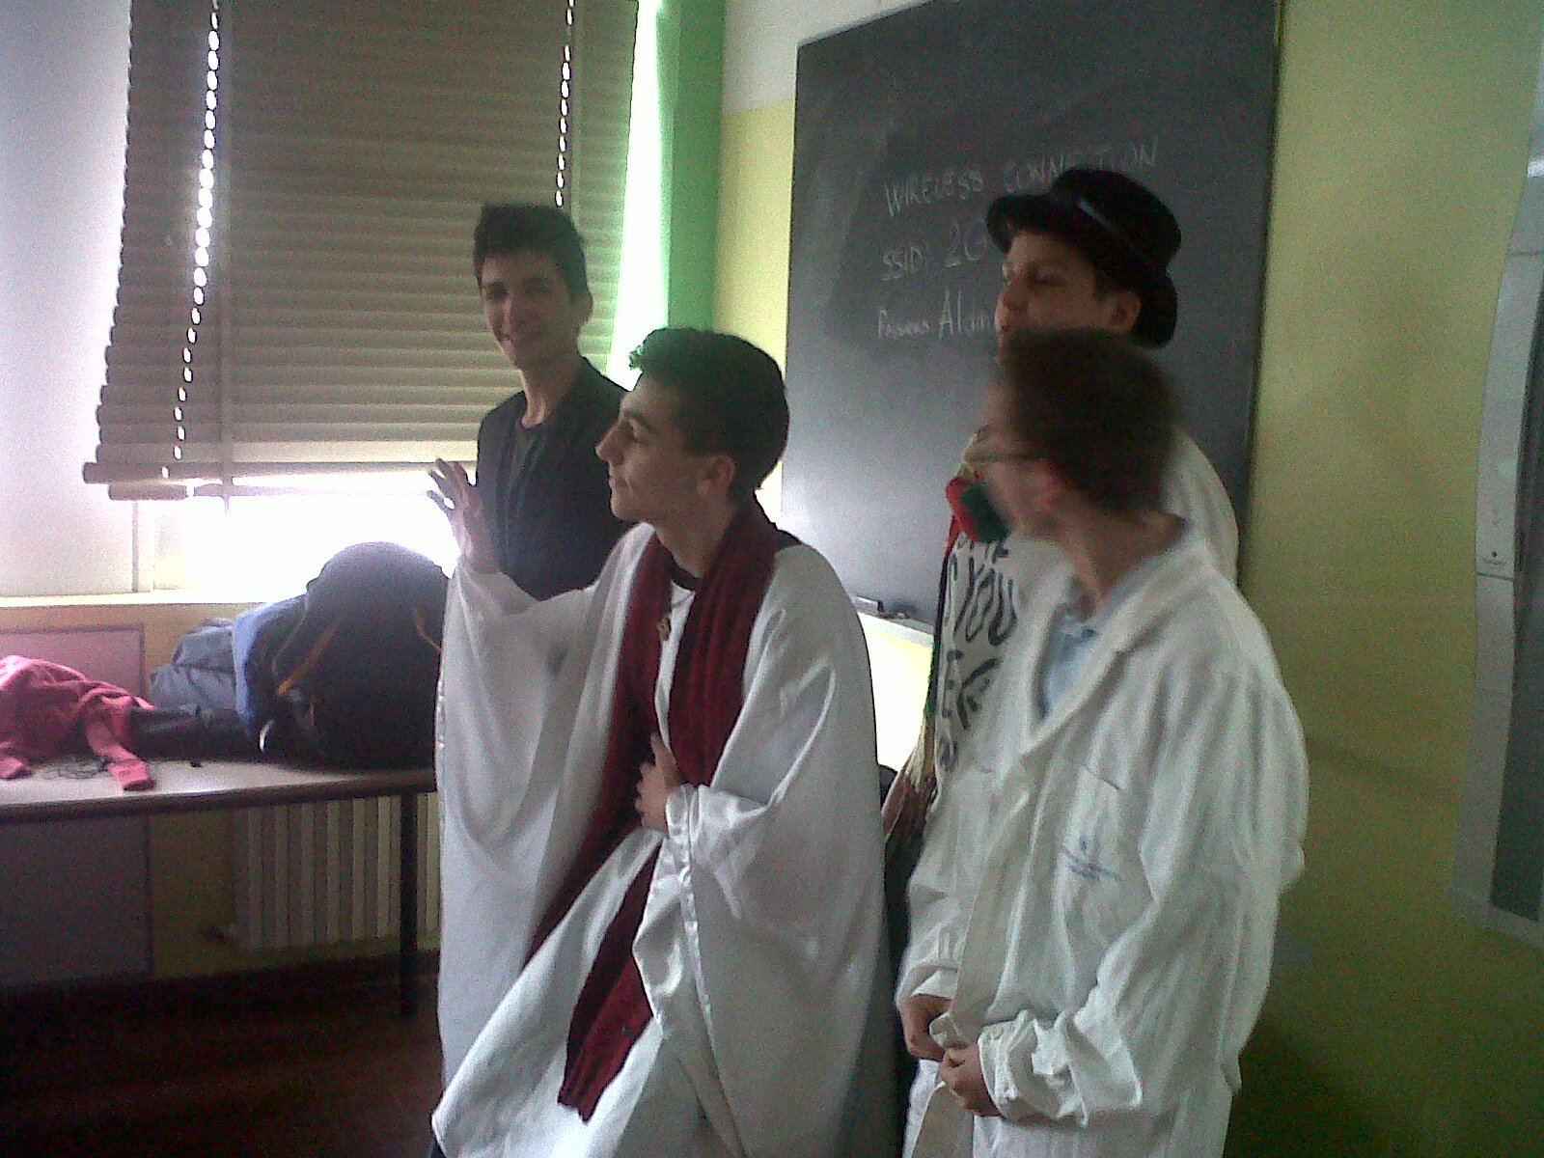

Slide 12
2)QUESTE METODOLOGIE RICHIEDONO UN CAMBIAMENTO DI CULTURA E UN FORTE IMPEGNO DA PARTE DEL DOCENTE
Vi è uno spostamento dell’attenzione sullo studente, poiché l’apprendimento diventa centrato sullo studente, quindi il tempo in classe deve esser ripensato per esplorare argomenti in modo più approfondito e per creare opportunità di apprendimento più ricche.
Questo non vuole assolutamente dire che il docente non è più importante o che il suo impegno nel preparare le lezioni diminuisce, diventa vero piuttosto il contrario !
Il ruolo forse più importante in questo contesto è quello di spingere gli studenti ad uno studio approfondito che li porti vicino ai loro limiti , in modo da sfidarli costantemente senza tuttavia forzarli oltre i limiti poiché i ragazzi si demoralizzerebbero (Vygotskij, 1978)

Slide 13
3)LE METODOLOGIE DESCRITTE NON DEMONIZZANO O ANNULLANO LE LEZIONI FRONTALI
Capovolgere la propria classe o utilizzare lezioni intervallate non vuole assolutamente dire che deve essere abolita la classica lezione frontale.
I docenti dovranno valutare quali contenuti dovranno continuare ad essere esposti frontalmente e
quali materiali potranno invece essere analizzati e studiati dagli studenti in maniera autonoma

Slide 14
4)LE METODOLOGIE RICHIEDONO SEMPRE DI PIU’ CHE I DOCENTI SIANO ESPERTI PROFESSIONISTI CON MILLE OCCHI, CENTO BRACCIA E UN CUORE ENORME!!!
I docenti sono più importanti che mai, inoltre a loro viene chiesta una professionalità molto più elevata rispetto a quella tradizionale nella quale si limitavano a esporre contenuti.

Slide 15
Ten reasons to flip
Su questo tema ho trovato molto interessante il documento ten reasons to flip di Kathleen P. Fulton,segnalatomi da Norberto Bottani

Slide 16
1) Gli studenti possono procedere al loro passo!
2)Fare i “compiti” in classe dà all’insegnante l’esatta percezione delle difficoltà degli studenti e dei diversi stili di apprendimento.
3)Gli insegnanti possono adattare e aggiornare il curricolo e fornirlo agli studenti 24 ore al giorno 7 giorni la settimana

Slide 17
4)Gli studenti possono usufruire delle competenze e degli stili di insegnamento di più insegnanti della stessa disciplina.
5)Gli insegnanti migliorano la loro professionalità osservando i video dei colleghi e imparando gli uni dagli altri
6)Il tempo in classe può essere usato in modo più efficace e creativo rispetto allo schema tradizionale

Slide 18
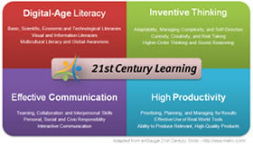
7)I genitori hanno una “finestra” sui corsi
8)I risultati degli studenti migliorano, e cresce l’interesse e l’impegno verso la matematica di livello superiore
9)Le teorie dell’apprendimento sostengono questi nuovi approcci
10 )L’uso della tecnologia è flessibile e appropriato per l’apprendimento del XXI secolo

Slide 19
Ten reasons to flip : l’esperienza del distretto scolastico del Minnesota
nell’autunno 2009 nel distretto scolastico di Byron vicino a Rochester nel Minnesota, le scuole si trovarono a fronteggiare una gravissima crisi economica, non c’erano soldi per comperare i libri di testo di matematica, e quelli vecchi non erano più adeguati ai nuovi standard introdotti dallo Stato.
Fu a quel punto che gli insegnanti di matematica assunsero la sfida di fare senza libri di testo e di costruire risorse online. Quegli insegnanti non avevano mai sentito parlare di flipped learning prima di allora.

Slide 20
l’esperienza del distretto scolastico del Minnesota
Cominciarono a lavorare sulle risorse online nel gennaio 2010. Ogni lunedì si trovavano a scuola dalle 6:45 alle 7:45 prima dell’inizio delle lezioni.
Ottennero un contributo di 5000 dollari da una locale fondazione, che permise loro di continuare a lavorare durante l’estate e comperare i software necessari.
Usarono Moodle per creare un sito online per ciascun corso. Dopo avere registrato le lezioni, le misero su Youtube. E ben presto capirono che in questo modo veniva liberato moltissimo tempo in classe da dedicare alla discussione e alle esercitazioni.
Fu a quel punto che entrarono in contatto con il modello dei pionieri del flipped learning, Aaron Sams and Jonathan Bergmann.

Slide 21
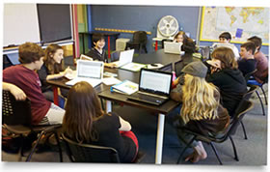
l’esperienza del distretto scolastico del Minnesota
L’esperimento fu avviato nell’autunno del 2010 con poche classi e pochi argomenti.
Oggi questa innovazione copre interamente tutti i corsi di matematica del distretto e altre aree disciplinari stanno intraprendendo questa strada.

Slide 22
Perché ha avuto cosi tanto successo ?
Una didattica attiva per
promuovere la capacità di apprendere
PER SVILUPPARE LE COMPETENZE CHIAVE DI CITTADINANZA, PER PERSONALIZZARE L’INSEGNAMENTO, PER PROMUOVERE IL COOPERATIVE LEARNING, PER APPLICARE UNA DIDATTICA PER PROBLEMI E PROGETTI, PER PROMUOVERE L’APPRENDIMENTO TRA PARI….MA

Slide 23
DOVE TROVARE IL TEMPO IN AULA PER FARE TUTTO???

Slide 24
"The Flipped Classroom is an intentional shift of content which in turn helps move students back to the center of learning rather than the products of schooling.“ The Flipped Class Manifest
http://flippedclassroom.org/

Slide 25
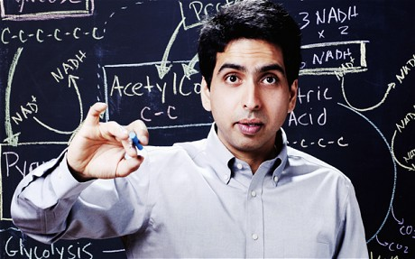
LA PRIMA INVERSIONE ricordare SEMPRE di assegnare compiti con la visione del filmato e di usare i primi cinque minuti della lezione per valutare se il video è stato visto
1)riutilizzo di risorse online liberamente disponibili
2) lo sviluppo di strumenti che semplificano la produzione in proprio di prodotti video, come le videolezioni.
RISORSE ON LINE : Khan Academy http://www.khanacademy.org/, YouTubeEdu (http://www.youtube.com/education), TEDEd (http://ed.ted.com/), comunità italiana che pubblica su YouTube i video doppiandone la voce , (http://www.youtube.com/user/KhanAcademyItaliano/videos), ScuolaInterattiva , (http://www.youtube.com/user/ScuolaInterattiva), Insegnalo.it (http://www.insegnalo.it/), repository di materiali didattici molto conosciuti come Innovascuola (http://www.innovascuola.gov.it/)
Edmodo spotlight https://spotlight.edmodo.com/

Slide 26
Nearpod https://app.nearpod.com/home

Slide 27
LA PRIMA INVERSIONE
lo sviluppo di strumenti che semplificano la produzione in proprio di prodotti video, come le videolezioni.
SOFTWEAR A PAGAMENTO
Camtasia,
Jing,
Voicethread che consente anche un confronto online, una partecipazione attiva online di tutta una classe attraverso modalità intuitive e immediate.
SOFTWEAR GRATUITI :
per realizzare presentazioni come Google documenti,
per condividerle online come Slideshare,
e anche per realizzarle come mappe con Prezi
Oppure sono anche gratuiti
Nearpod.com,
Pow Toon
POWER POINT CON VOCE REGISTRATA SOPRA
SCREEN-CAST-O-MATIC

Slide 28
Create Animated Videos and Presentations
It's free and it's awesome
Start now !!!!
https://www.powtoon.com/online-presentation/bcHSLkF2Wzp/bes-palermo-maggio-2015/

Slide 29
LA SECONDA INVERSIONE

Slide 30
APPRENDIMENTO TRA PARI secondo sequenze classiche di mastery learning

Slide 31
LA PIANIFICAZIONE DELLE ATTIVITA’ : la sequenza del LEARNING SCENARIOS : I 7 PASSAGGI
video a questo indirizzohttps://youtu.be/96kHYhjAW4g
1-dream :SOGNA ! Brainstorm, condivisione di idee
2-explore : ESPLORA! Cercano e archiviano informazioni sull’argomento scelto
3-map : MAPPA! strutturano e collegano le idee raccolte in maniera razionale
4-make : PRODUCI! creano un prodotto o eseguono un’attività ad esempio effettuano interviste
5-ask : DOMANDA ! Gli studenti chiedono ad esperti
6-remake : RIFAI ! Ricreano i prodotti sulla base delle informazioni ricevute
7-show : MOSTRA! Pubblicano o presentano i lavori creati

Slide 32
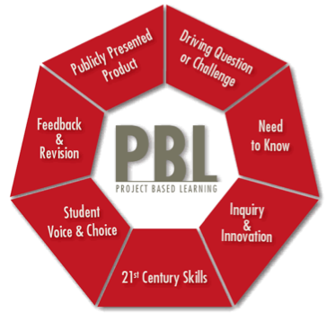
I loop IBL/PBL
Problem Based Learning, PBL , segue 5 steps :
1)ricerca delle informazioni ,
2)identificazione dei problemi/risoluzioni,
3)progettazione ( CREAZIONE DI STUDI DI FATTIBILITA’ –VEDERE Lepida scuola http://www.lepidascuola.org/il-metodo/studio-di-fattibilita/)
4) creazione
5) condivisione dei risultati
Segue un esempio semplice di PBL

Slide 33
Dimitra Lamprinou Università Greca del Pireo dipartimento di sistemi digitali
Utilizzando gli elementi visti Dimitra ha condotto un esperimento in una scuola primaria privata dove lavora : gli alunni hanno simulato un’impresa di design e hanno creato magliette.
Le diverse fasi del progetto hanno implicato oltre all’uso delle 5 fasi PBL :
l’utilizzo di un corso Moodle gamificato
la realizzazione di un prodotto
la valutazione della soddisfazione degli studenti
Per saperne di più :
http://ospitiweb.indire.it/adi/GamiSalonicco2015/GamiSal_100_introduzione.htm

Slide 34
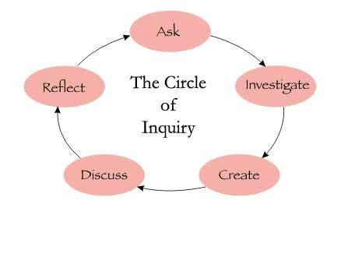
Il loop IBL
Il circolo pedagogico IBL (Inquired Based Learning) si basa su 5 elementi :
domandare : tramite un video iniziale stimoliamo la curiosità e le domande
investigare
creare
discutere
riflettere

Slide 35
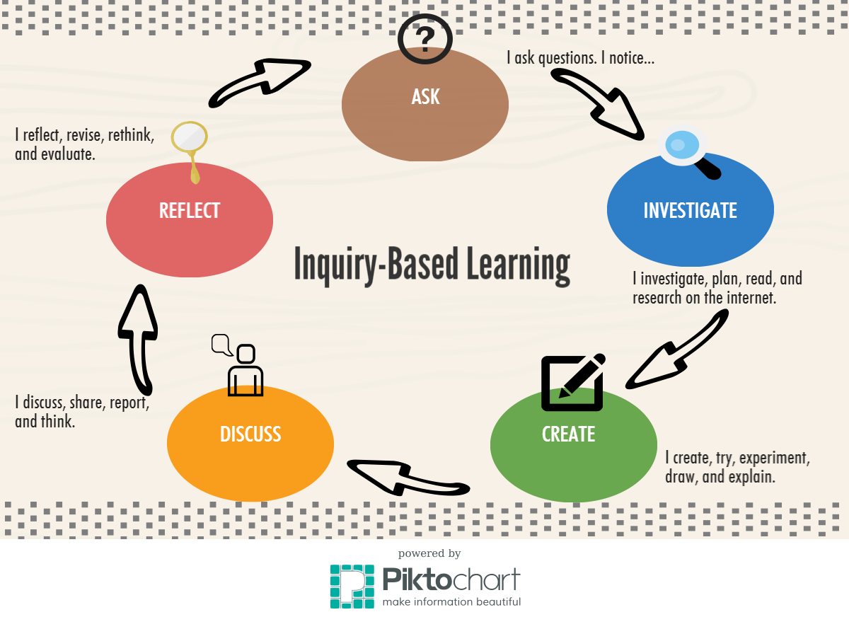

Slide 36
Un secondo loop IBL flipped classroom the full picture
Esistono tuttavia diversi “loop” dell’apprendimento, ad esempio nel loop proposto nella prossima slide partiamo da esperienze che possono essere suggerite dall’insegnante e che servono ad impegnare e interessare l’allievo, quali giochi o simulazioni, esperimenti, progetti della comunità, attività artistiche per passare all’esplorazione dei concetti in maniera autonoma tramite video lezioni, audiolibri, siti web, o chat suggerite dall’insegnante per arrivare alla produzione autonoma da parte dell’allievo ( o di gruppi di allievi) di testi, riflessioni, video, blog e alla successiva creazione personalizzata di progetti che vengono presentati e dai quali il loop riparte
Le diverse fasi del loop sono
1) experience
2) what ( ricerca autonoma )
3) so what ( produzione di riflessioni, video, blog)
4) produzione di un proprio progetto

Slide 37
può essere condotta senza alcuna particolare tecnologia digitale, tuttavia, fra le molte significative risorse on line ci sono: WISE (http://wise.berkeley.edu/), acronimo di Web-based inquiry science environment, un ambiente implementato dall’Università di Berkeley dove si possono trovare esperienze di inquiry learning per diverse discipline; nQuire (http://www.nquire.org.uk/), un software per PC sviluppato dalle Università di Nottingham a dalla Open University che guida gli studenti nelle varie fasi di un progetto di ricerca e forni-sce ai docenti una libreria di ricerche facilmente personalizzabili. Infine, molto innovativo è iSpot (http://www.ispot.org.uk/)
inquiry learning

Slide 39
E per i più temerari : il gamification loop
Nel convegno che ho seguito a Salonicco si è parlato moltissimo di gamification come della nuova frontiera dell’apprendimento. Anche il gamification, come il flipped classroom, necessiterebbe di un corso tutto per sé, eccovi comunque il loop di un corso gamificato

Slide 40
Il loop gamificato
Il gamification loop prevede le seguenti fasi
1) il lancio di una sfida
2) la creazioni di condizioni che rendano la sfida accessibile agli studenti
3) un sistema di badges o di punti o di crediti che gli studenti possano accumulare
4) la creazione di classifiche o di visibilità dei punti accumulati su di un social network, in sostanza vengono assegnati dei badge ai quali viene conferito “riconoscimento sociale” tramite i social networks

Slide 41
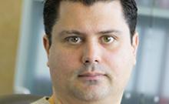
Petros Lameras Università di Coventry , Serious Game Institute www.seriousgamesinstitute.co.uk
Creare giochi o modificare giochi già esistenti
Come ha spiegato Petros a Salonicco l’apprendimento può anche avvenire creando giochi o modificando giochi già esistenti.
L’obiettivo del corso in questo caso sarà progettare un nuovo gioco o modificarne uno esistente.
Per fare questo i passaggi saranno :
attivare cicli IBL grazie ai quali si dovranno lanciare sfide agli studenti che dovranno:
trovare soluzioni supportati anche da lezioni e tutorials o dalla guida di esperti,
passare alla fase di progettazione,
passare alla creazione,
procedere alla valutazione parziale del prodotto
avviare una fase di miglioramento del prodotto stesso.
Tutto questo dovrà avvenire grazie anche ad una metariflessione che porti ad un’autovalutazione del prodotto e del processo e tramite continui feedback tra docenti e studenti

Slide 42
L’ambiente di apprendimento
Questo processo può essere condotto senza l’impiego di alcuna tecnologia digitale, ma ci si può anche avvalere di un ambiente online,
Es Edmodo
edmodo.com
Oppure
Moodle
O ancora
Padlet per tenere un diario di bordo

Slide 43
edmodo
https://www.edmodo.com/home
Per : gestire la classe, comunicare con i ragazzi e con altri docenti, scambiarsi materiali, e compiti ma c’e’ tanto altro …..

Slide 44
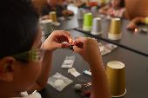
attività : Launch the best educational apps with the "Log in with Edmodo" button! Risorse : Project Plan using Edmodo
Edmodo spotlight
Risorse bilingue per insegnare scienze
Notebook interattivo
Piani lezione su tantissimi argomenti diversi

Slide 45
MOODLE
Wish all your learners were on the same page?
Moodle is the open source platform that lets you build the perfect education solution for your needs.

Slide 46
Il problema della valutazione

Slide 47
Cosa valutare in un percorso flipped?
1) Il processo
2) Le competenze trasversali osservate
3)Il compito di realtà
4)Le competenze disciplinari acquisite

Slide 48
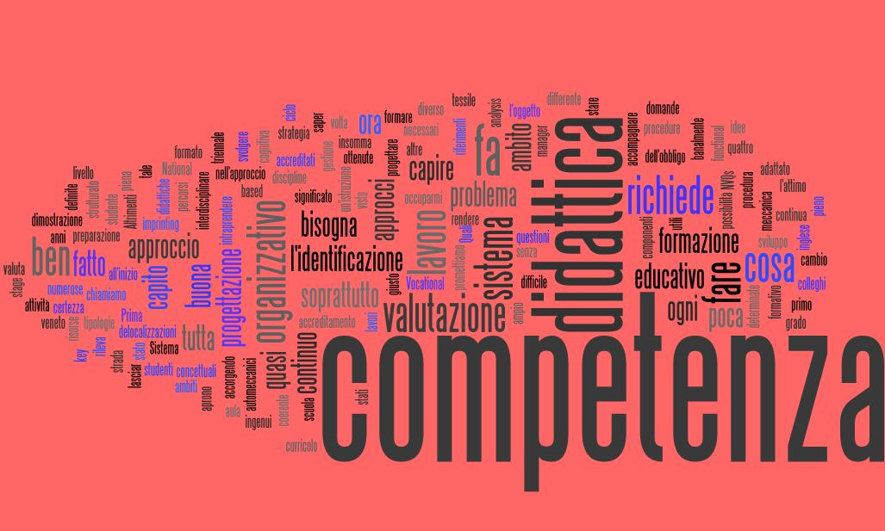
Cosa sono i compiti autentici o di realtà ?

Slide 49
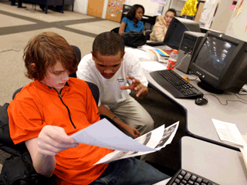
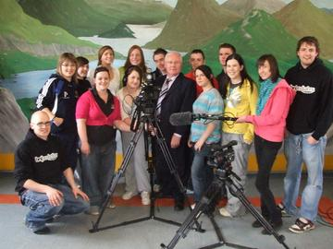
LE PRESTAZIONI AUTENTICHE O COMPITI DI REALTA’
Le Prestazioni autentiche permettono allo studente di dimostrare ciò che “sa fare con ciò che sa”, utilizzando conoscenze, abilità e disposizioni in situazioni contestualizzate, simili o analoghe al reale.
La verifica di prestazioni autentiche ci permette di riconoscere e valutare il raggiungimento di una comprensione profonda

Slide 50
UNA PRESTAZIONE È AUTENTICA SE..
Chiede allo studente di rielaborare e riorganizzare in una situazione problematica ciò che ha appreso, non basta che ripeta.
Accerta la capacità dello studente di usare efficacemente ed efficientemente un repertorio di conoscenze e di abilità per negoziare un compito complesso

Slide 51
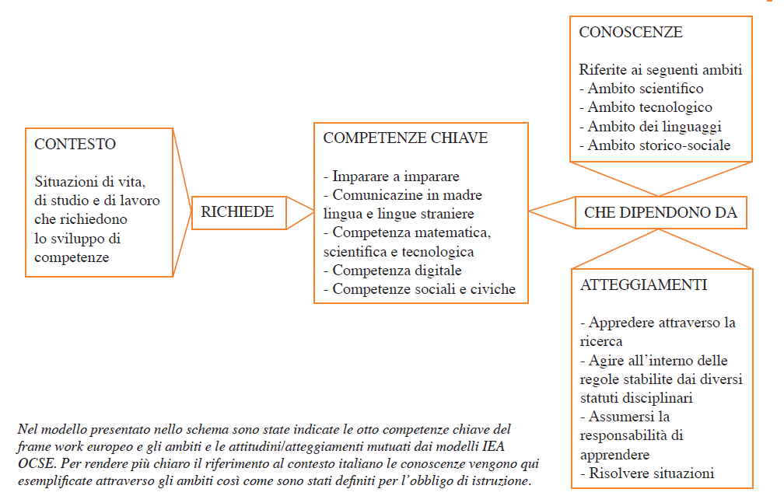
Cosa deve richiedere una prestazione autentica

Slide 52
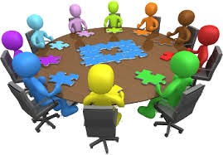
Progetti collaborativi
Tale approccio funziona bene soprattutto quando si assegnano dei compiti di natura pratica, in quanto si dà agli studenti la possibilità di imparare facendo in prima persona e approfondendo quanto appreso in precedenza.
Gli insegnanti dovrebbero mirare a creare esperienze pratiche coinvolgenti atte ad approfondire le conoscenze dei loro studenti, offrendo la possibilità di scegliere attività anche a rotazione o addirittura coinvolgendoli nella progettazione insieme ai docenti.

Slide 53
Apprendimento per progetti
L'apprendimento per progetti è una metodologia didattica molto utile e che offre diversi vantaggi. Gli studenti devono lavorare insieme per realizzare un progetto articolato. Tale progetto può consistere nella realizzazione di un esperimento scientifico al fine di provare quanto precedentemente appreso in un video, offrendo così la possibilità di realizzare un percorso di apprendimento coinvolgente in cui gli alunni possono scoprire e sviluppare nuove competenze.

Slide 54
Contenuti creati dagli studenti
Uno dei modi migliori per imparare qualcosa è quello di insegnare. E la creazione dei propri contenuti è un ottimo modo per comprendere se l'apprendimento sia avvenuto o meno. Si può quindi dare agli studenti il
tempo necessario per la realizzazione di un proprio contenuto didattico (video, podcast, poster, conferenza, presentazione o qualsiasi altra cosa che trasmetta il loro apprendimento) al fine di rafforzare il loro apprendimento. Quando tale lavoro deve essere realizzato in gruppo, è bene formare dei gruppi eterogenei per favorire l'apprendimento tra pari. Questi video e podcast realizzati possono poi essere utilizzati come parte di un approccio capovolto con altri studenti - dando il giusto riconoscimento agli studenti che si sentiranno gratificati perché il loro lavoro sarà utile ad altri compagni

Slide 55
Un breve digressione : E se volessi usare tablet , pc ? Quali app posso utilizzare coi miei studenti ? Ecco un elenco…non certo esaustivo !
I miei preferiti :
Brainstorming : padlet.com
Lezioni introduttive, lezioni clil già pronte : nearpod.com
Quiz : socrative
Formazione di gruppi e follow up : teamup
Presentazioni /filmati : powtoon, prezi
Lista di altre app :
Un’app per ogni cosa !! https://docs.google.com/document/d/1aXAdPBsNjs8DykTK9MxH2h_FWpd3-I3jeibcsKpIBRw/edit?pli=1
App per BES : ad ognuno la sua app !
https://www.commonsensemedia.org/guide/special-needs

Slide 56
Esempi di compiti di realtà assegnati da vostri colleghi
Ruoli : voi siete……UN Team di Biologi Molecolari
Prodotto : creerete …. una mutazione nel DNA che si rifletterà nel relativo RNA e proteina annullando così gli effetti della malattia genetica
Il lavoro verrà esposto a gruppi alla classe tramite un power point

Slide 57
LA DIETA MEDITERRANEA
Obiettivo : Il vostro compito e’creare un menu mediterraneo
Ruoli : voi siete degli chef
Prodotto : creerete un ppt che illustri il menu creato, quindi in cucina lo realizzerete
Mezzi e strumenti di lavoro : utilizzerete internet, libri di testo, riviste, ricette
Standard di successo : il tuo lavoro sarà giudicato dal docente, il vostro lavoro in power point sarà efficace se contiene almeno dieci slides, se contiene due ricette, una giornaliera e una delle feste, tali ricette devono contenere tutti gli ingredienti rappresentativi del territorio mediterraneo nel rispetto della stagionalità

Slide 58
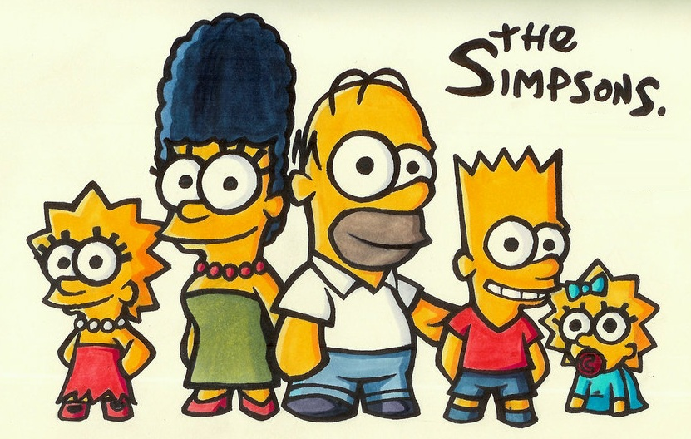
IO E L A MIA FAMIGLIA
Obiettivo : fare conoscere a parenti canadesi il proprio albero genealogico
Ruoli : Lo studente è un membro della famiglia che sta presentando sè stesso e il proprio gruppo familiare ad un parente canadese che desidera conoscere le proprie origini.
Prodotto : creerete un power point di presentazione
Mezzi e strumenti di lavoro : foto, immagini, schemi e mappe, internet
Standard di successo :
il lavoro sarà giudicato dal docente e dal gruppo classe se la comunicazione sarà chiara ed efficace anche se non perfettamente accurata.
Il tuo lavoro in power point sarà efficace se :
1) le immagini sono funzionali alla comunicazione,
2) tutti i parenti citati sono corredati da fotografie,
3) le slide sono 4 massimo 5
4) contiene almeno una slide di presentazione di tè stesso

Slide 59
Compiti di fine unità
In questa unità abbiamo imparato
1) come scomporre le competenze scelte in conoscenze e abilità secondo il sistema EQF europeo
2) cosa sono le prestazioni autentiche e abbiamo fornito esempi
Ora ecco i compiti :
1) ogni gruppo scompone le proprie competenze scelte declinandole secondo la tassonomia di Bloom
2) ogni gruppo sceglie PER LA PROPRIA UNITà UN SOLO COMPITO DI REALTA’ che andrà a valutare…vedremo nelle prossime slides la valutazione

Slide 60
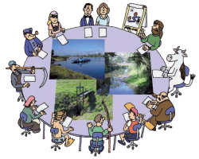
Quali strumenti si possono utilizzare?
Le rubriche
Prove disciplinari
Autovalutazione da parte degli studenti
Roundtable e rundrobin

Slide 61
 | Non sufficiente 0 punti | Base: 1 punti | Intermedio: 2 punti | Esperto: 3 punti
Cooperazione | Lo studente non ha partecipato alla realizzazione del prodotto. | Lo studente ha partecipato meno degli altri alla realizzazione del prodotto. | Lo studente ha partecipato come gli altri alla realizzazione del prodotto. | Lo studente ha partecipato più degli altri alla realizzazione del prodotto.
Frequenza alle lezioni ed alle sedute di lavoro | Frequenza alle lezioni inferiore al 33%. | Frequenza alle lezioni compresa tra il 33% ed il 66%. | Frequenza alle lezioni compresa tra il 66% ed il 90%. | Frequenza alle lezioni superiore al 90%.
Autonomia nella raccolta dei dati e delle conoscenze necessari | Non è riuscito a procedere nella sua parte di lavoro di acquisizione dei dati e delle conoscenze necessarie, neanche se assistito dai compagni . | Lo studente ha avuto qualche difficoltà a compiere la sua parte di lavoro nonostante l’assistenza dei compagni. | Lo studente ha svolto bene la sua parte di lavoro, ma qualche volta ha avuto bisogno di assistenza da parte dei compagni. | Lo studente ha svolto la sua parte di lavoro senza assistenza dei compagni, non ne ha avuto bisogno.
Impegno personale | Lo studente non ha dimostrato impegno ed interesse nel suo lavoro, sebbene sollecitato dai compagni e dai docenti. | Lo studente ha mostrato impegno ed interesse nel suo lavoro, ma solo in quanto sollecitato dai compagni e dai docenti. | Lo studente ha mostrato impegno ed interesse nel suo lavoro, solo rare volte è stato necessario sollecitarlo. | Lo studente ha sfruttato tutto il tempo a disposizione dimostrando impegno, continuità e concentrazione sul suo lavoro.
Risorse utilizzate | Lo studente ha utilizzato risorse esigue e assolutamente non appropriate per la propria parte del problema o del progetto. | Lo studente ha utilizzato poche risorse, scarsamente adeguate per la propria parte del problema o del progetto. | Le risorse utilizzate erano sufficientemente proporzionate ed adeguate alla propria parte di lavoro, ma ordinarie e non sempre ben organizzate. | Le risorse sono tante e appropriate al livello del suo compito, eccellenti e ben organizzate.
Chiarezza del processo ( lo studente ha capito come e cosa deve fare) | Lo studente non ha recepito il processo da seguire, ossia cosa dovesse fare e come. | Lo studente ha necessitato di un tempo decisamente eccessivo per mettere a punto il processo da seguire, ossia per stilare il suo personale programma di lavoro; esso poi non sempre è stato adeguatamente seguito. | Lo studente ha necessitato di tempo per mettere a punto il processo da seguire, ossia per stilare il suo personale programma di lavoro, poi puntualmente ottemperato. | Lo studente ha rapidamente messo a punto il processo da seguire. Ogni tappa è stata chiaramente individuata. Lo studente, durante il processo, sapeva esattamente dove era e cosa doveva fare successivamente.
Capacità di stimolo del gruppo | Lo studente non è mai stato un elemento di stimolo e di incitamento al lavoro. | Lo studente raramente è stato un elemento di stimolo e di incitamento al lavoro. | Lo studente è stato sovente un elemento di stimolo e di incitamento al lavoro. | Lo studente è sempre stato un elemento di stimolo e di incitamento al lavoro.

Slide 62
Facciamo una pausa poi vediamo alcuni esempi pratici

